Slide 1

Finding a needle in Haystack: Facebook’s photo storage
Bao Weihong | 2021214321
Li Tianyu | 2021214329
Tong Weinan | 2021214333
Wang Zihao | 2021214323
Yang Zhihan | 2021214300
Zhu Jiaxu | 2021214326

Slide 2

01
背景介绍
Background Information
02
设计细节
目 录
CONTENTS
Design Detail
03
实验结果
Experimental Result
04
总结与展望
Summary and Prospect

Slide 3

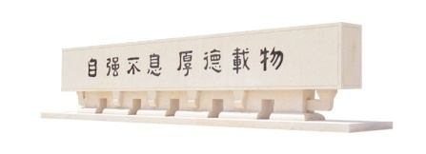
背景介绍
Part 1

Slide 4
Facebook面临的挑战：
Facebook是世界上最大的图片分享网站：
用户每天上传超过 650 亿张图片
Facebook在峰值时每秒需要服务超过 1 百万张图像
应用场景特点：
每个数据只会写入一次、读操作频繁、从不修改、很少删除

Slide 5
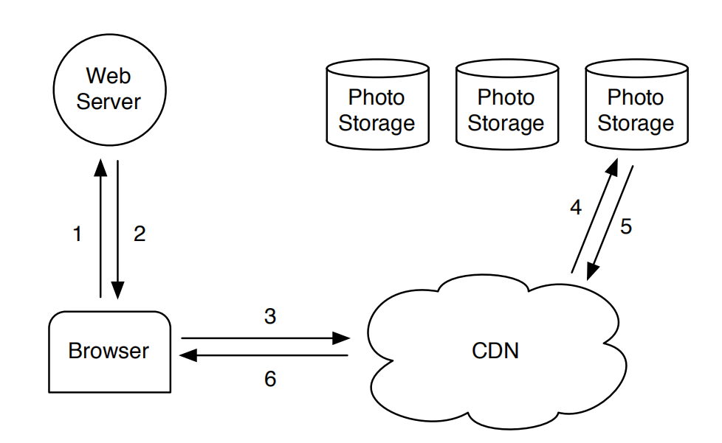
Typical Design
通常的设计方案，使用web服务器、CDN和存储系统进行交互协作

Slide 6
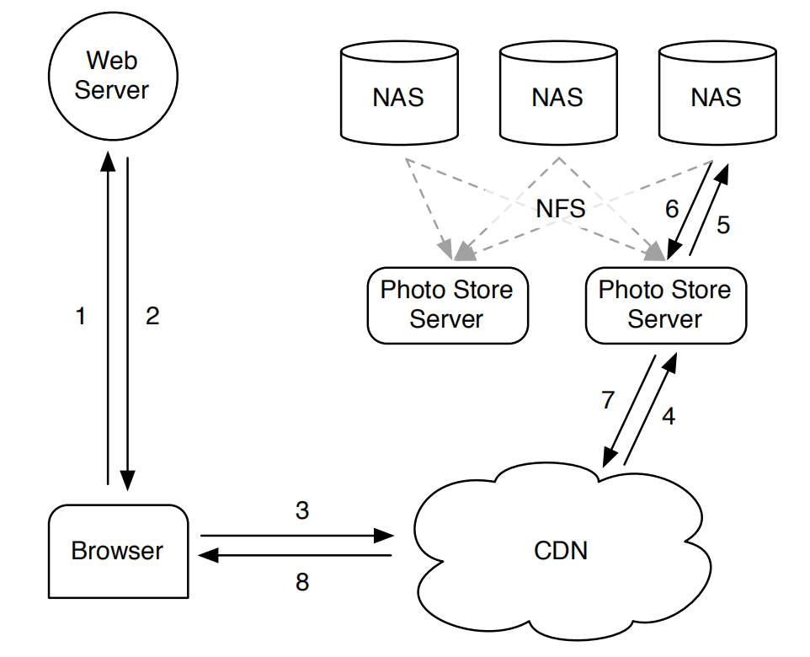
NFS-based Design
图片文件存储在商用NAS设备上
NAS设备卷挂在到photo store server的NFS上
Server负责解析URL进行读写

Slide 7
Pain points
对于热门图片，CDN相当高效
但对于冷门图片请求（long tail），磁盘操作多
目录存储文件较多时读取单个图片甚至需要10次磁盘操作，即使减少目录下文件数，仍需要至少3次磁盘操作：
读取目录元数据到内存
装载inode到内存
读取文件内容

Slide 8
Countermeasure
让server明确的缓存NAS设备返回的文件句柄
第一次打开文件时，将句柄与文件名的映射缓存到memcache中
在os内核中增加通过句柄打开文件的接口
改进有限，冷门图片本身难以被缓存
设想：在memcache中缓存所有文件句柄？ 昂贵！

